Slide 1

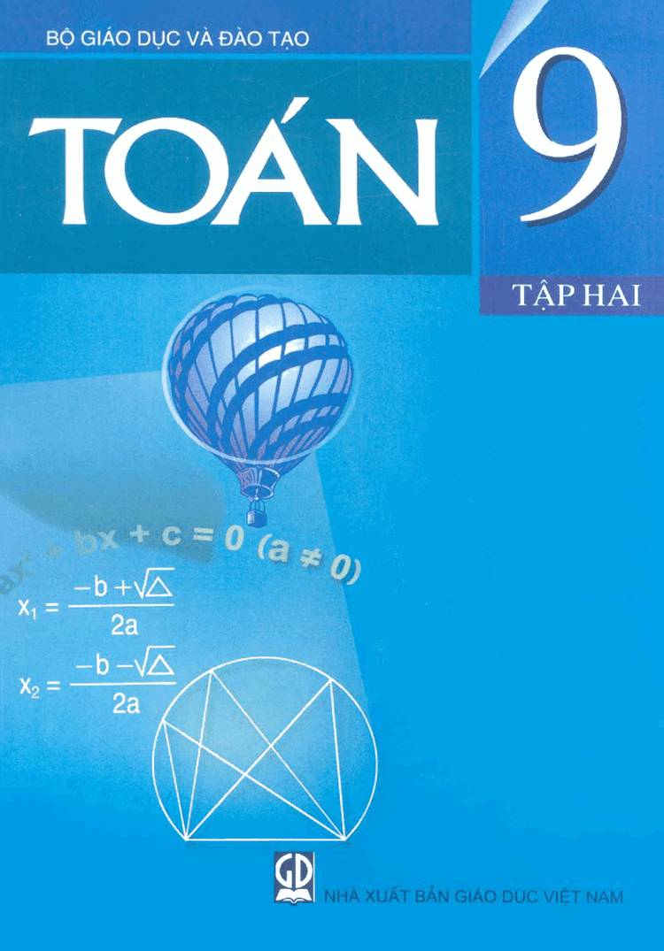
Hướng dẫn học sinh nghiên cứu bài học
ÔN TẬP CHƯƠNG 1 (TT)

Slide 2
HOẠT ĐỘNG 1:
SỬA BÀI TẬP VỀ NHÀ

Slide 3
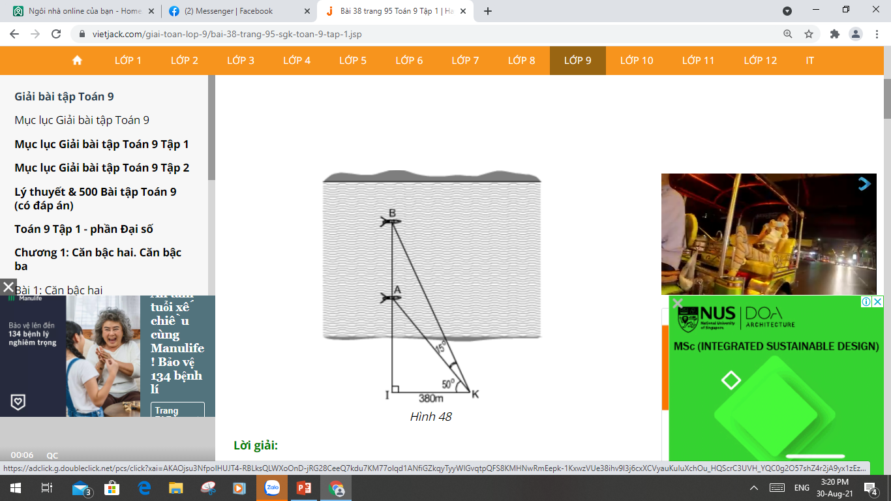
Bài 38 (trang 95 SGK Toán 9 Tập 1) :
Hai chiếc thuyền A và B ở vị trí được minh họa như trong
hình 48. Tính khoảng cách giữa chúng (làm tròn đến chữ số
thập phân thứ 2).

Slide 4
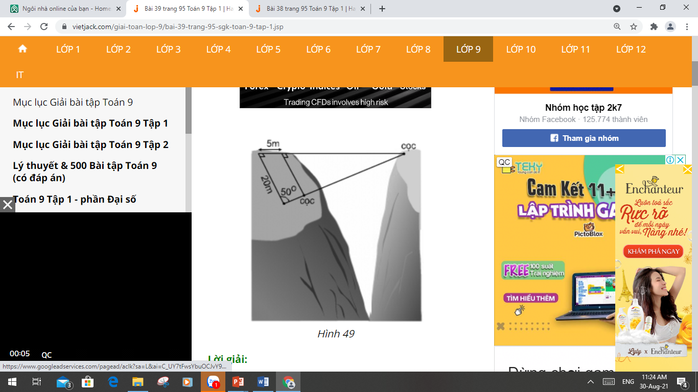
Bài 39 (trang 95 SGK Toán 9 Tập 1) :
Tìm khoảng cách giữa hai cọc để căng dây vượt qua vực trong hình 49 (làm tròn đến chữ số hàng đơn vị).

Slide 5
HOẠT ĐỘNG 2:
Giải quyết thêm các bài toán thực tế của chương 1

Slide 6
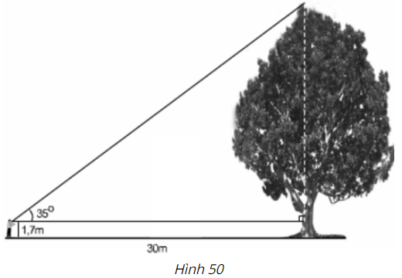
Bài 40 (trang 95 SGK Toán 9 Tập 1) :
Tính chiều cao của cây trong hình 50 (làm tròn đến đề-xi-mét).

Slide 7
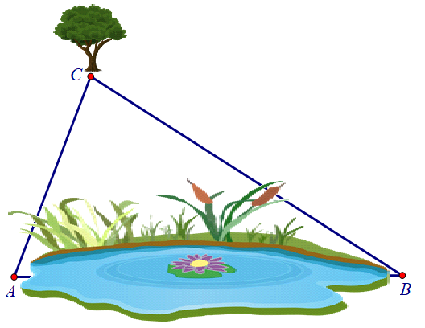
Bài tập thêm 1 :
Hai người đứng ở vị trí A và B, là hai bên bờ của một hồ nước, cùng nhìn về vị trí C là một cây xanh cao lớn (được minh họa như hình 1) . Biết góc nhìn của người tại vị trí A là 70⁰ và của người tại vị trí B là 30⁰, khoảng cách từ A đến C là 192m, khoảng cách từ B đến C là 360m. Hỏi hai người đó đứng cách nhau bao nhiêu mét ?
Hình 1

Slide 8
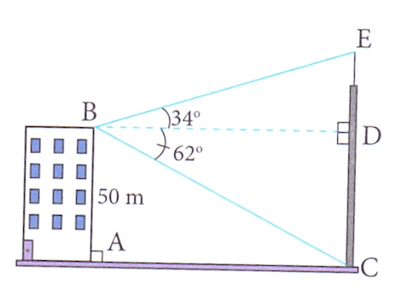
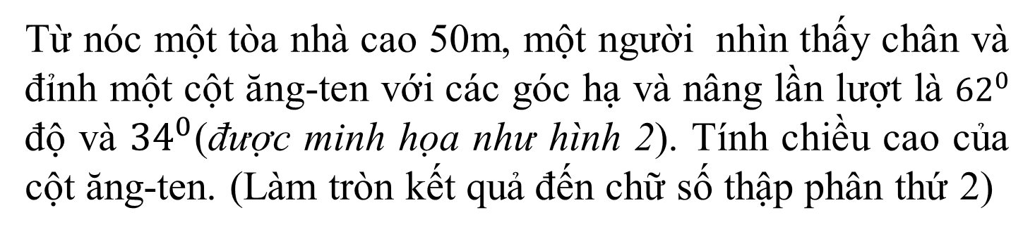
Bài tập thêm 2 :
Từ nóc một tòa nhà cao 50m, một người nhìn thấy chân và đỉnh một cột ăng-ten với các góc hạ và nâng lần lượt là ${62}^{0}$ độ và ${34}^{0}$(được minh họa như hình 2). Tính chiều cao của cột ăng-ten. (Làm tròn kết quả đến chữ số thập phân thứ 2)
Hình 2

Slide 9
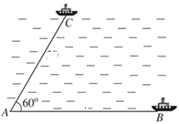
Bài tập thêm 3 :
Hai chiếc tàu thủy cùng xuất phát từ một vị trí A, đi thẳng theo hai hướng tạo với nhau góc 60⁰ (được minh họa như hình 3). Tàu B chạy với tốc độ 30 km/h. Tàu C chạy với tốc độ 20 kmh. Hỏi sau 3 giờ, hai tàu cách nhau bao nhiêu hải lí? (biết 1 hải lí ≈ 1,852km; làm tròn kết quả đến hàng đơn vị)
Hình 3

